Slide 1

Аналогты-сандық түрлендіргіш және байланыс арналары
Электромагниттік толқындар бөлімі бойынша сабақ

Slide 2
Сабақтың мақсаты мен міндеттері
Сигналдарды салыстыру
Байланыс принциптері
Аналогты және сандық сигналдардың арасындағы негізгі айырмашылықтарды анық түсіндіру және олардың қолдану аяларын зерттеу
Байланыс арналарының жұмыс істеу механизмін қарапайым, өмірлік мысалдар арқылы практикалық тұрғыдан түсіндіру
Тиімділікті дәлелдеу
Заманауи технологиялар
Симуляция құралдары мен математикалық есептеулер арқылы сандық сигналдың артықшылықтарын ғылыми негізде көрсету
AI және интерактивті платформаларды пайдалана отырып, терең талдау жасау және дағдыларды дамыту

Slide 3


Күнделікті өмірден мысал: Телефон байланысы
Негізгі сұрақ
Телефонмен сөйлескенде дыбыс неге кейде бұрмаланбай, анық естіледі? Бұл қалай мүмкін болады?
Заманауи байланыс жүйелерінде сандық сигнал қолданылады. Олар кедергілерге төзімді және ақпаратты жоғалтусыз жеткізе алады.
«Тура биде туған жоқ!» — Үйрену және дамыту арқылы барлық білімге жетуге болады
Ойланыңыз: Сандық сигнал аналогтыққа қарағанда қандай артықшылық береді? Күнделікті өміріңізден мысалдар келтіріңіз.

Slide 4
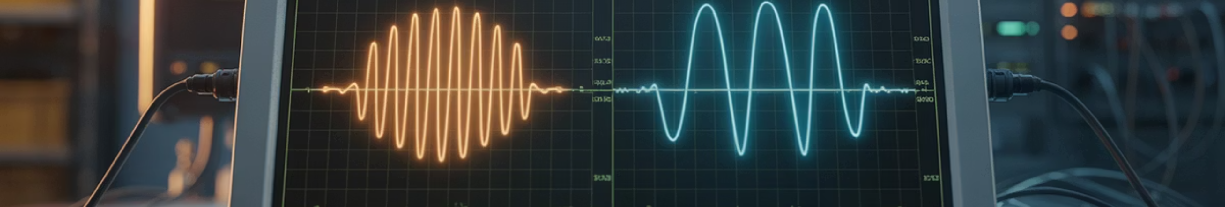
Аналогты және сандық сигналдар: негізгі ұғымдар
Аналогты сигнал
Сандық сигнал
Үздіксіз өзгеретін электр тогының күші немесе кернеуі. Табиғи дыбыстар, радиотолқындар осы санатқа жатады.
Үзікті, екілік код түрінде (0 және 1) беріледі. Компьютерлік жүйелер мен интернет осы принципте жұмыс істейді.
Тұрақты, үздіксіз өзгеріс
Дискретті мәндер (0 немесе 1)
Кедергілерге сезімтал
Кедергілерге төзімді
Қашықтыққа байланысты әлсірейді
Сапасын сақтай отырып қайта жасалады
Аналогты-сандық түрлендіргіш (АСТ) — аналогты сигналды сандық форматқа түрлендіретін электронды құрылғы. Бұл процесс дискреттеу және квантталу деп аталатын екі негізгі кезеңнен тұрады.

Slide 5
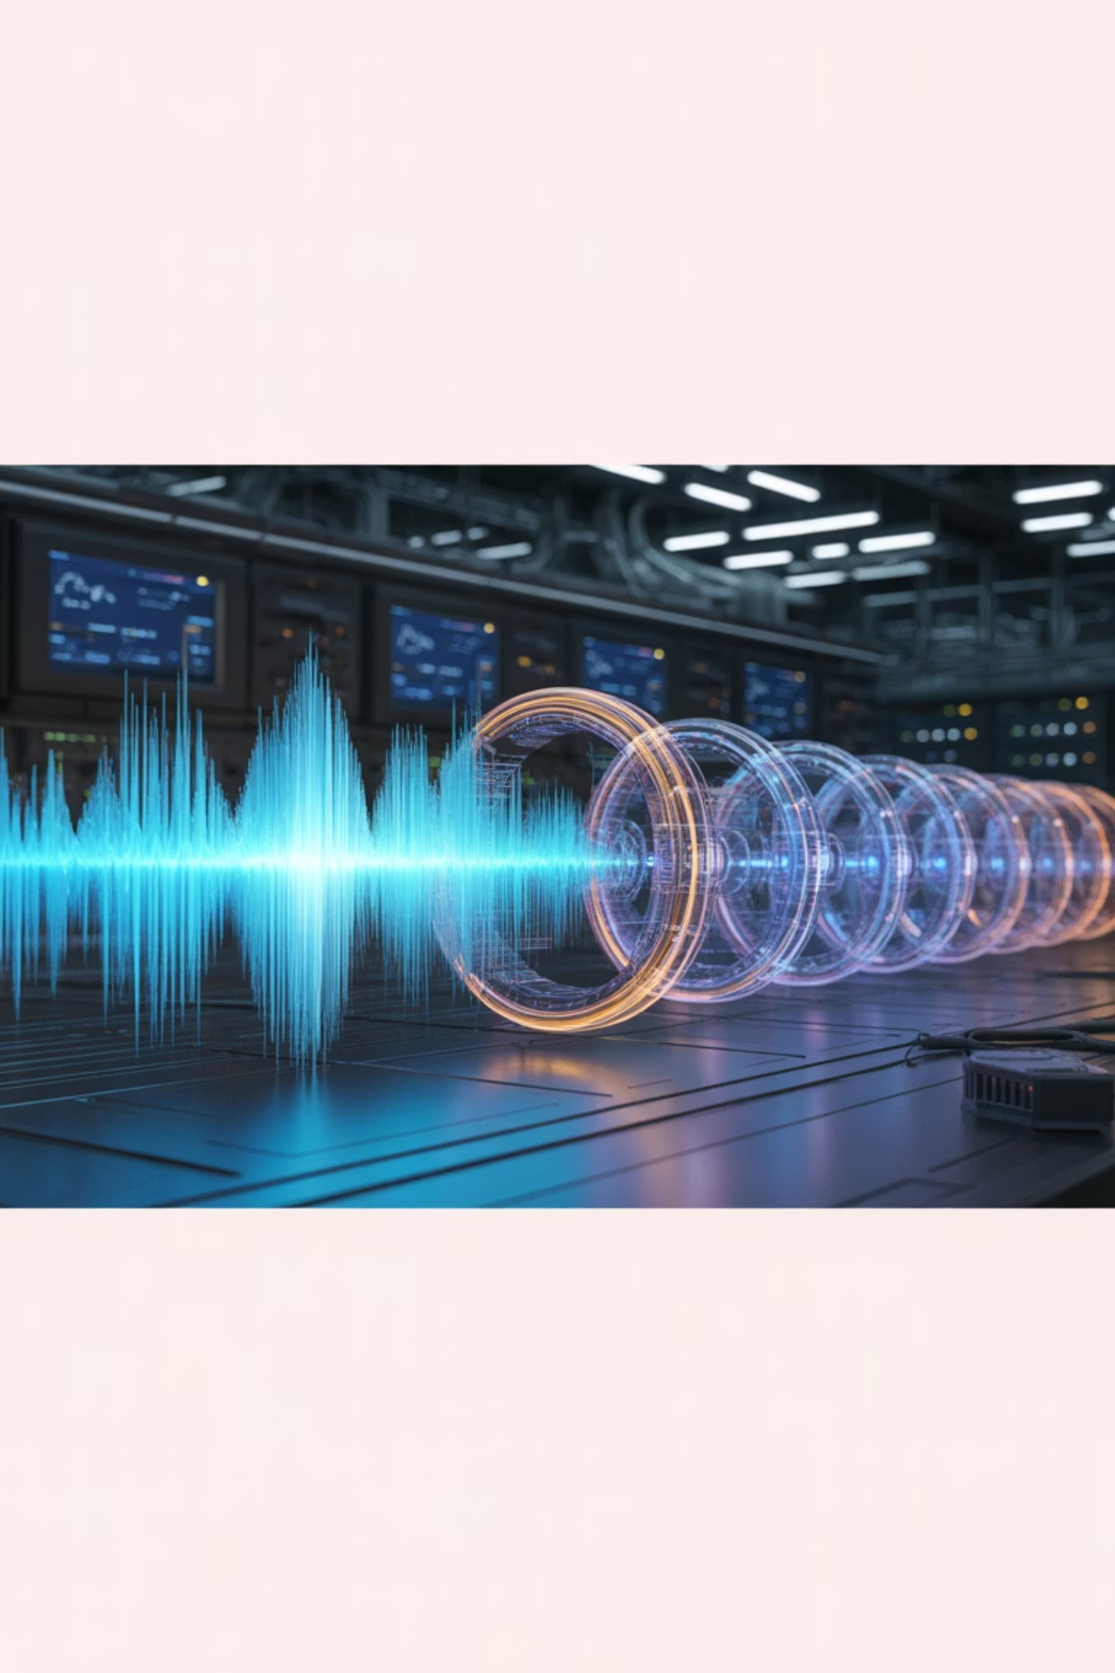

Зерттеу тәжірибесі: дыбыс толқынын бақылау
01
Дыбыс көзін іске қосу
Микрофон арқылы дыбыс толқынын тіркеу және оның аналогты формасын осциллографта көру
02
Аналогты сигналды бақылау
Үздіксіз толқын формасын зерттеу, амплитуда мен жиіліктің өзгерісін тіркеу
03
Сандық түрлендіру процесі
АСТ құрылғысы арқылы аналогты сигналды екілік кодқа (0 және 1) түрлендіру
04
Сандық форманы салыстыру
Түрлендірілген сандық сигналдың қадамдалған формасын бастапқы аналогты сигналмен салыстыру
Маңызды: Сандық түрлендіргіш секундына мыңдаған рет дискреттеу жасайды. Бұл процесс жоғары дәлдікпен ақпаратты сақтауға мүмкіндік береді.

Slide 6
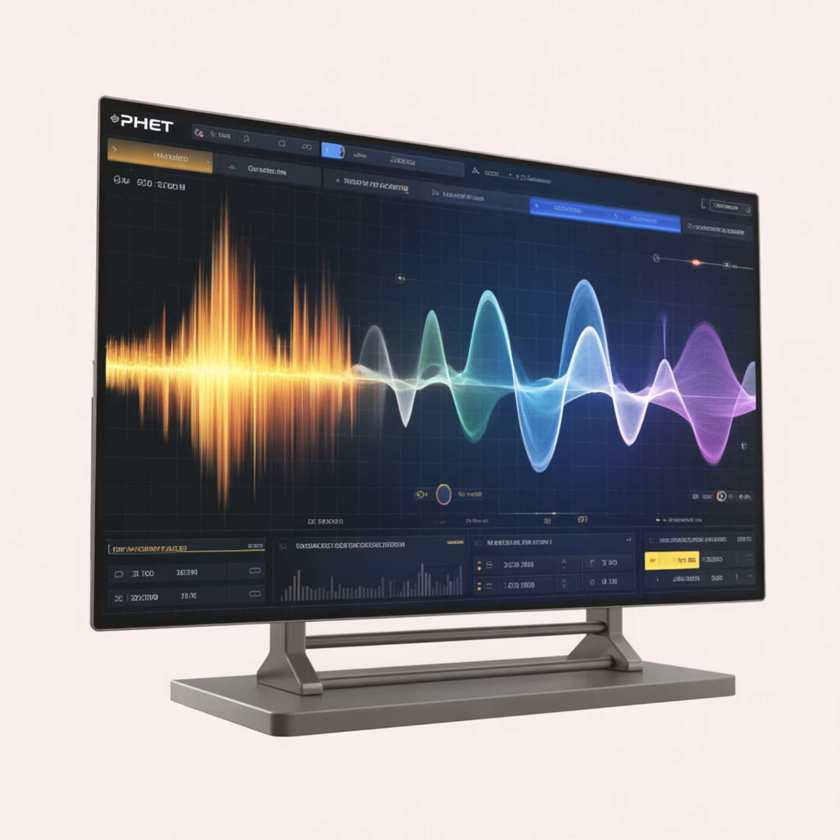
PhET симуляциясы: интерактивті зерттеу
Тапсырма нұсқаулары
PhET – Sound Simulation платформасын пайдаланып, келесі тапсырмаларды орындаңыз:
Дыбыс жиілігін (frequency) өзгерту және толқын формасының қалай өзгеретінін бақылау
Аналогты (continuous) және дискретті (discrete) режимдер арасындағы айырмашылықты анықтау
Амплитуда мен жиіліктің сандық түрлендіруге әсерін зерттеу
Алынған нәтижелерді кестеге толтыру және қорытынды жасау
Жиілікті жоғарылатқан сайын сандық сигналдың қадам саны артады, бұл ақпараттың дәлдігін арттырады
Сілтеме: PhET – Sound Simulation
Байланыс: phet.colorado.edu
Симуляция нәтижелерін дәптерге жазып, топтық талқылауға дайындалыңыз.

Slide 7
Практикалық есеп шығару
1
2
3
Есеп шарты
Шешім жолы
Есептеу
Сандық түрлендіргіш секунд сайын 8 бит ақпарат жібереді. 10 секундта барлығы қанша ақпарат беріледі?
Берілгені: 1 секундта 8 бит, уақыт = 10 секунд
8 бит/сек × 10 сек = 80 бит
Не болмаса 80 ÷ 8 = 10 байт ақпарат
Формула: Жалпы ақпарат = Бит/сек × Уақыт
Қосымша есептер
Егер түрлендіргіш секундына 16 бит берсе, 5 секундта қанша бит беріледі?
128 бит ақпаратты 8 бит/сек жылдамдықпен қанша секундта жіберуге болады?
1 минутта 480 бит берілсе, секундына қанша бит беріледі?

Slide 8
Сандық сигналдың артықшылықтары
3x
100%
10x
Кедергіге төзімділік
Дәлдік сақталуы
Өңдеу жылдамдығы
Сандық сигнал аналогтыққа қарағанда үш есе жоғары кедергіге төзімді
Көшіру кезінде ақпарат сапасы толық сақталады
Сандық сигналды өңдеу процесі он есе жылдам жүзеге асады
Қауіпсіздік
Сығымдау мүмкіндігі
Интеграция
Шифрлау және қорғау механизмдерін оңай қолдануға болады, деректер қауіпсіздігі артады
Ақпаратты сапасын төмендетпей сығымдауға болады, трафик үнемделеді
Әртүрлі жүйелермен және құрылғылармен оңай біріктіріледі

Slide 9

Сабақты қорытындылау және үйге тапсырма
Мен білдім...
Мен түсіндім...
Мен қолдана аламын...
Аналогты және сандық сигналдардың айырмашылықтарын, олардың қолдану салаларын және түрлендіру принциптерін үйрендім
Сандық сигналдың артықшылықтарын, байланыс арналарының жұмыс істеу механизмін және заманауи технологиялардың маңыздылығын түсіндім
Алған білімді күнделікті өмірде байланыс құрылғыларын пайдалануда, есептер шығаруда және технологияларды талдауда қолдана аламын
Үйге тапсырма: AI технологиясын пайдалану
Тапсырма: ChatGPT немесе басқа AI жүйесіне мынадай сұрақ қойыңыз: «Неліктен заманауи байланыс жүйелерінде сандық сигнал қолданылады?»
Алынған жауапты өз сөзіңізбен қысқаша дәптерге жазып, келесі сабаққа әкелу қажет. Өз ойларыңызды да қосыңыз.
Бағалау критерийлері
Белсенділік — 1 балл
Талдау және түсініктеме — 2-3 балл
Есеп шығару — 2 балл
Интерактивті тапсырмалар — 2-2 балл
AI тапсырмасы — 2 балл
Қорытынды — 1 балл

